Slide 1
Matemática aplicada. Práctica de interpolación. Problema 11
Interpolación segmentaria SPLINE

Slide 2


Slide 3
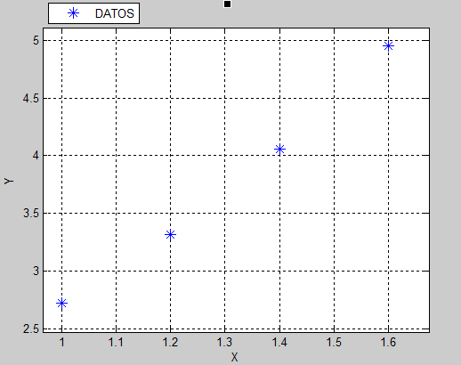
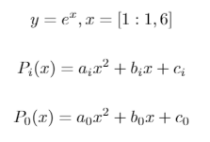

PASO 1: Graficamos la función y proponemos polinomios de 2
P2(x)
P1(x)
P0(x)

Slide 4
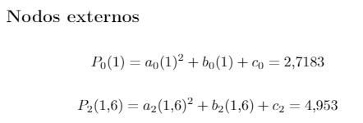
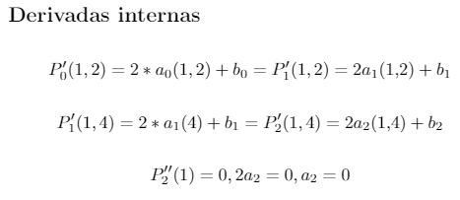
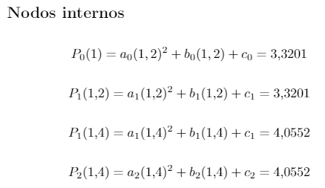


PASO 2: TENEMOS 9 INCÓGNITAS, NECESITAMOS UN SISTEMA DE 9 ECUACIONES.
1
2
$$P_{1}^{´}\left(1,4\right)=2∗a_{1}\left(1,4\right)+b_{1}=P_{2}^{´}\left(1,4\right)=2∗a_{2}\left(1,4\right)+b_{2}$$
3
7
4
$$2,4a_{0}+b_{0}−2,4a_{1}−b_{1}=0$$
8
5
$$2,8a_{1}+b_{1}−2,8a_{2}−b_{2}=0$$
9
6

Slide 5
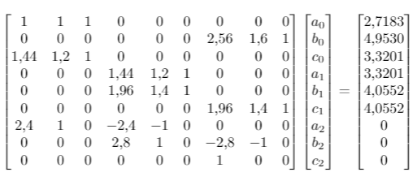
PASO 3: ARMAMOS LA MATRIZ PARA CALCULAR LOS COEFICIENTES DE LOS 3 POLINOMIOS

Slide 6
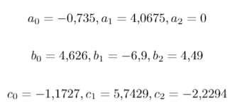
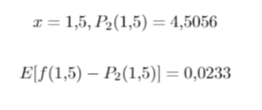

PASO 4: CONOCEMOS LOS 3 POLINOMIOS-INTERPOLAMOS LA FUNCIÓN
$$P_{0}\left(x\right)=−0.735x^{2}+4.626x−1.1727$$
$$P_{1}\left(x\right)=−4.067x^{2}+6.9x+5.7429$$
$$P_{2}\left(x\right)=4.49x−2.23$$

Slide 7
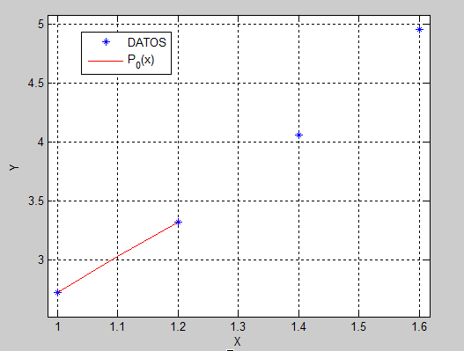
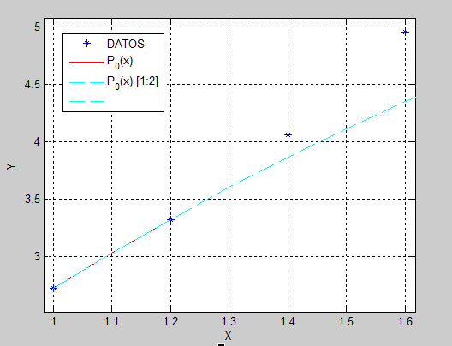
GRAFICANDO P0(x) [1:1.2]

Slide 8
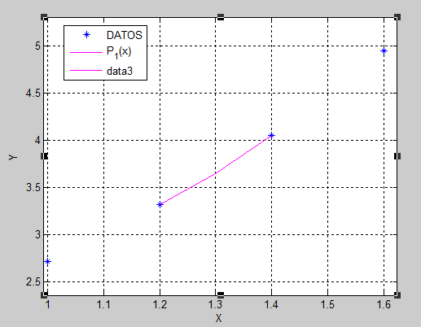
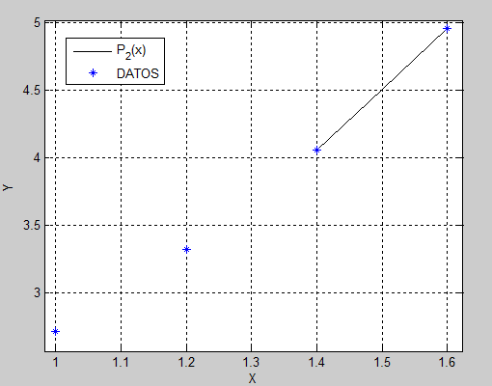
GRAFICANDO P1(x) [1.2:1.4] y P2(x)[1.4:1.6]

Slide 9
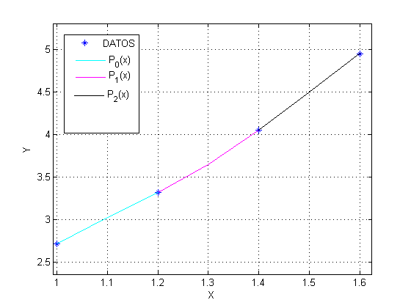
GRAFICANDO P1(x) [1.2:1.4], P2(x)[1.4:1.6] y P3(x)[1.6:2]

Slide 10
